Slide 1
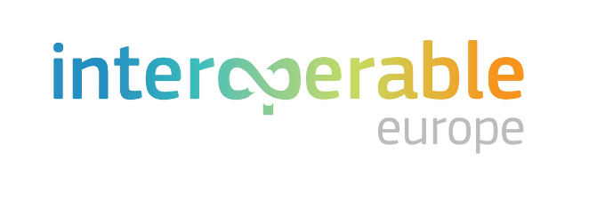
AKT O INTEROPERABILNÍ EVROPĚ
Návrh Nařízení Evropského parlamentu a rady, kterým se stanoví
opatření pro vysokou úroveň interoperability veřejného sektoru v celé Unii

Slide 2
Kontext a hlavní body návrhu
1. Interoperabilita ve veřejném sektoru a čtyři svobody EU
2. Návrh Aktu o Interoperabilní Evropě a zásadní opatření na podporu digitální transformace:
  Rámec pro transparentní a strukturovanou spolupráci;
  Povinně prováděná hodnocení přeshraniční interoperability
  na úrovni návrhů politik, legislativy a digitálních řešení;
  Sdílení konkrétních interoperabilních řešení na portále Interoperabilní Evropa;
  Opatření na podporu inovací, včetně regulatorních sandboxů pro bezpečné testovaní politiky a GovTech projektů i pro cílené vzdělávání
3. Stav projednávání a hlavní připomínky ze strany členských států EU

Slide 3
Interoperabilita ve veřejném sektoru a jednotný digitální trh
Evropský rámec interoperability : 12 zásad; různé úrovně interoperability (legislativní, organizační, technická, sémantická) a koncepční model pro poskytování integrovaných služeb veřejné správy;
Doporučení nejsou právně závazná; v ČR byla zohledněna Hlavním Architektem eGovernmentu;
Akt pro Interoperabilní Evropu urychlí zavádění řešení pro přeshraniční výměnu dat a sdílení interoperabilních řešení, která jsou již k dispozici dle určitých pravidel. Odhadované finanční úspory: 5, 5 – 6, 3 miliónů EUR pro občany a 5,7 do 19,2 miliard EUR pro podnikatele a firmy při interakci
s veřejnou správou;
Působnost Aktu nezavádí povinnost konkrétních standardů a řešení interoperability;
Evropská komise bere v úvahu již existující sektorová přeshraniční řešení a sítě,
jako je např. EESSI a ECRIS.

Slide 4

Návrh Aktu o Interoperabilní Evropě zavádí:
  Rámec pro transparentní a strukturovanou spolupráci:
    Výbor pro Interoperabilní Evropu
    Portál „Interoperabilní Evropa“
    „Agenda pro Interoperabilní Evropu“ - plánování, monitorování, implementace
  Povinně prováděná hodnocení přeshraniční interoperability již na úrovni návrhů politik, legislativy
  a digitálních řešení (včasné zohlednění přeshraniční výměny dat a interoperability);
  Sdílení konkrétních interoperabilních řešení na portále Interoperabilní Evropa;
  Opatření na podporu inovací, včetně regulatorních sandboxů pro bezpečné testovaní politiky
  a GovTech projektů a zároveň jako prostor pro cílená školení a vzdělávání

Slide 5
Projednávání návrhu a hlavní připomínky ze strany členských států EU
Komise přijala návrh Aktu pro Interoperabilní Evropu dne 18. 11. 2022
Evropský inspektor ochrany údajů ve svém stanovisku (13. 1. 2023) upozorňuje na pozitivní aspekty chybějící interoperability a technických překážek tam, kde je žádoucí ochrana osobních údajů (omezen účelu).
Návrh nařízení neobsahuje dostatečné oprávnění zpracovávat osobní údaje v propojeném mezinárodním prostředí (kromě sandboxů).
První kompromisní text byl diskutován v pracovní skupině Rady EU WP TELECOM dne 31.3. 2023
  Nejdůležitější změny: zavedení výjimky v oblasti národní bezpečnosti, upřesnění rozsahu nařízení
  a typu služeb, na které se bude vztahovat povinnost posouzení interoperability, sladění kapitoly
  o regulatorních sandboxech s ustanoveními Aktu pro umělou inteligenci, vyjasnění působnosti
  GDPR a povinnosti provádět hodnocení interoperability i pro jednotlivé instituce a ředitelství Evropské komise
Druhý kompromisní text diskutován 31. 5. 2023. Běží termín pro zasílání připomínek.
Na červen nejsou plánována další projednáván textu, avšak EK věří, že by bylo možné nařízení přijmout
do konce 2023. Členské státy žádají delší dobu na implementaci – tento bod zatím není rozhodnut.

Slide 6
Alena Klímová oddělení mezinárodního eGovernmentu
alena.klimova@dia.gov.cz

